Slide 1
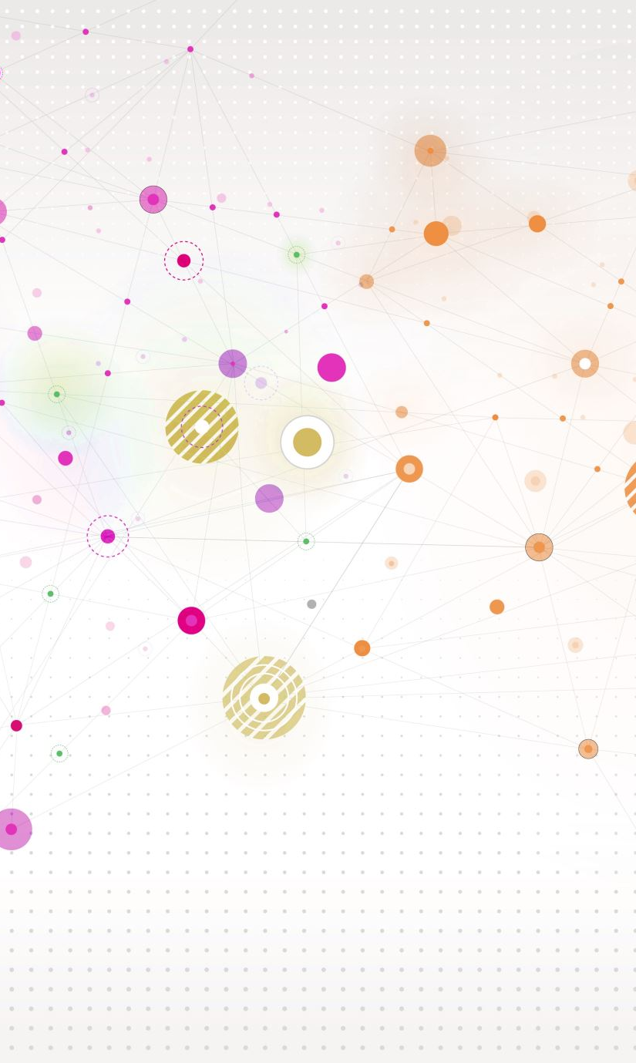
UYGULAMALI SİNİR AĞLARI
HAFTA 1
Doç. Dr. Fatih ÖZYURT

Slide 2
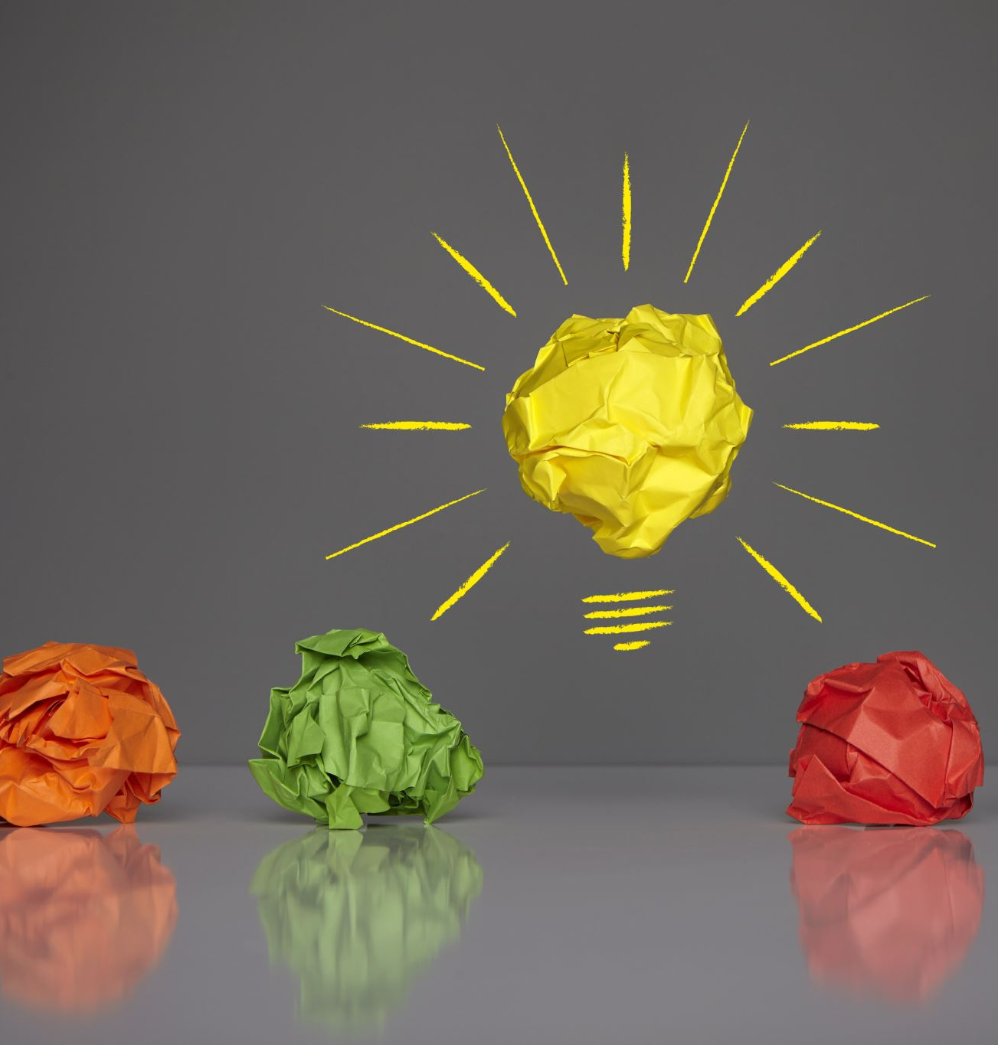
DERS İÇERİĞİ
Perceptron Model
Yapay Sinir Ağı
Derin Öğrenme Mimariler

Slide 3
Tarihçe
1950'ler: Sinir ağlarının ilk temelleri, biyolojik nöronların matematiksel olarak modellenmesiyle atıldı. McCulloch-Pitts Nöron Modeli, ilk yapay nöron modeli olarak ortaya çıktı.
1969: Minsky ve Papert, Perceptron'un doğrusal olarak ayrılabilir olmayan problemleri çözemeyeceğini gösterdi ve bu durum, sinir ağlarına olan ilgiyi bir süre azalttı.
2000'ler: Derin öğrenme (Deep Learning) kavramı ortaya çıktı. Büyük veri setleri ve güçlü GPU'ların kullanılmasıyla sinir ağları, özellikle görüntü, ses ve metin işleme gibi alanlarda büyük başarılar elde etmeye başladı.
1958: Perceptron algoritması, Frank Rosenblatt tarafından geliştirildi. Bu, basit doğrusal sınıflandırma yapabilen bir modeldi.
1980'ler: Çok katmanlı sinir ağlarının ve geri yayılım (backpropagation) algoritmasının geliştirilmesi ile sinir ağlarına olan ilgi yeniden arttı.

Slide 4
PERCEPTRON ve TEMEL BİLEŞENLERİ
Perceptron, yapay sinir ağlarının temel bir bileşeni olan basit bir sinir hücresi veya yapay nöron türüdür. 1957 yılında Cornell Üniversitesi'nde Frank Rosenblatt tarafından geliştirilmiştir.
Perceptron, temelde iki sınıfı (genellikle "0" ve "1" veya "negatif" ve "pozitif") ayırmak veya iki sınıfı ayıran bir karar sınırı oluşturmak için kullanılır. Perceptron’un 5 temel bileşeni bulunmaktadır.
1. Girdiler (Inputs)
2.Ağırlıklar (Weights)
3.Toplam Fonksiyonu (Summation Function)
4. Eşik (Treshold)
5. Aktivasyon Fonksiyonu (Activation Function)

Slide 5
PERCEPTRON ve TEMEL BİLEŞENLERİ
1. Girdiler: Perceptron'a gelen veriler, bir dizi giriş olarak kabul edilir. Bu girişler genellikle sayısal değerlerdir ve modele dış dünyadan bilgi sağlar.
2. Ağırlıklar: : Her girişe bir ağırlık atanır. Bu ağırlıklar, girişlerin önem derecesini yansıtır. Ağırlıklar, modelin öğrenme sürecinde güncellenir ve girişlerle çarpılır.
3. Toplam Fonksiyonu: Girişler, ilgili ağırlıklarıyla çarpılır ve sonuçlar toplanır. Bu, bir ağırlıklı toplamı temsil eder.
4. Eşik: Toplama işleminin sonucu, bir eşik değeriyle karşılaştırılır. Eşik değeri, perceptron'un çıktısını belirleyen bir sınırlayıcı eşik olarak kullanılır.
5. Eşik Fonksiyonu: Toplama işlemi sonucu, eşik değeri ile karşılaştırılır ve belirli bir eşik değerini aşan sonuçlara "1" (aktif) ve aşmayanlara "0" (pasif) gibi çıkış değerleri atanır. Bu, perceptron'un son çıktısını oluşturur ve temelde bir karar verme işlemini gerçekleştirir.

Slide 6
PERCEPTRON ve TEMEL BİLEŞENLERİ
Perceptron, basit karar sınıflandırma görevleri için kullanışlıdır, ancak tek katmanlıdır ve daha karmaşık işlevler için yetersiz olabilir. Daha büyük ve çok katmanlı sinir ağları, derin öğrenme uygulamalarında daha etkili sonuçlar elde etmek için perceptronların özelliklerini daha karmaşık şekillerde birleştirir.

Slide 7
Yapay Sinir Ağları
Yapay Sinir Ağı (YSA), insan beyninin sinir hücrelerinin işleyişini taklit eden ve bilgi işleme görevlerini gerçekleştiren bir matematiksel modeldir. Yapay sinir ağları, büyük miktarda veriyi analiz etmek, karmaşık desenleri tanımak ve öğrenmek için kullanılır.
Yapay sinir ağları, birçok yapay sinir hücresi (nöron) adı verilen basit işlem birimlerinden oluşur.
Bu nöronlar, girdi verilerini alır, bu veriler üzerinde matematiksel işlemler gerçekleştirir ve sonuçları diğer nöronlara ileterek bir çıktı üretirler.

Slide 8
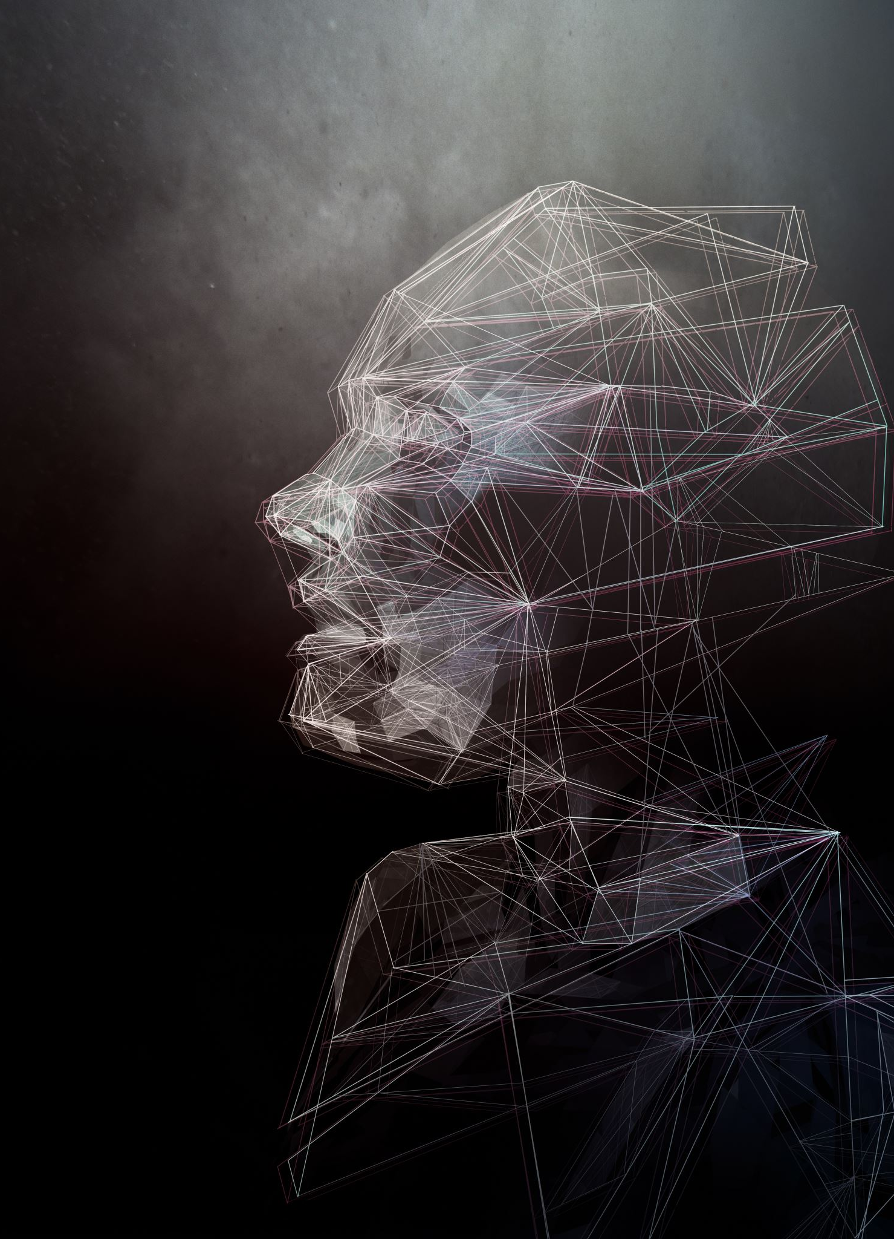
Yapay Sinir Ağları
Yapay Sinir Ağları, insan beyninin işleyişinden ilham alarak geliştirilmiş, öğrenme süreçlerinin matematiksel olarak modellenmesi uğraşı sonucunda ortaya çıkmış bir yapay zeka alanıdır.
Bu nedenle, yapay sinir ağlarının temelini oluşturan çalışmalar, ilk olarak insan beynindeki biyolojik üniteler olan nöronların modellenmesi ve bu matematiksel modelin bilgisayar sistemlerine uygulanması ile başlamıştır.
İnsan beynindeki nöronlar, bilgi işleme ve iletişimde temel görevleri üstlenirler. Bu doğal işleyişten ilham alarak yapay sinir ağları, yapay nöronlar adı verilen matematiksel işlem birimlerini kullanarak bilgisayar sistemlerinde karmaşık görevleri gerçekleştirmek amacıyla tasarlanmıştır.

Slide 9
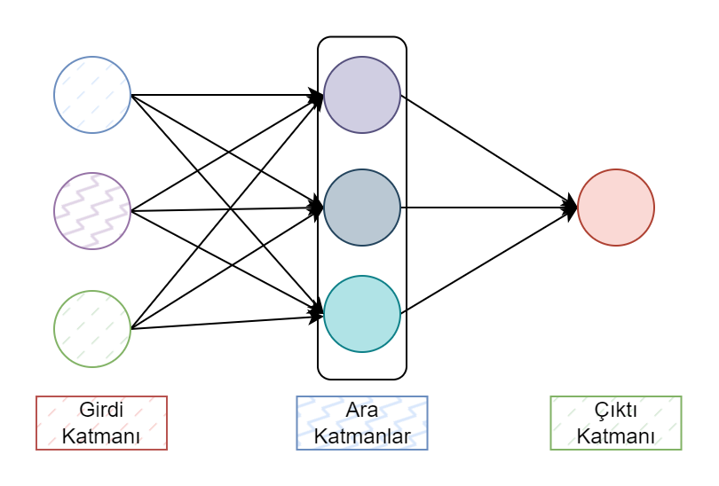
Yapay Sinir Ağları
Sinir ağlarının temel yapısı 3 bileşenden oluşur;
1. Girdi Katmanı
2. Ara Katmanlar
3. Çıktı Katmanı
Bu katmanlar insan beynindeki nöron yapısından esinlenilerek oluşturulmuş katmanlardır.

Slide 10
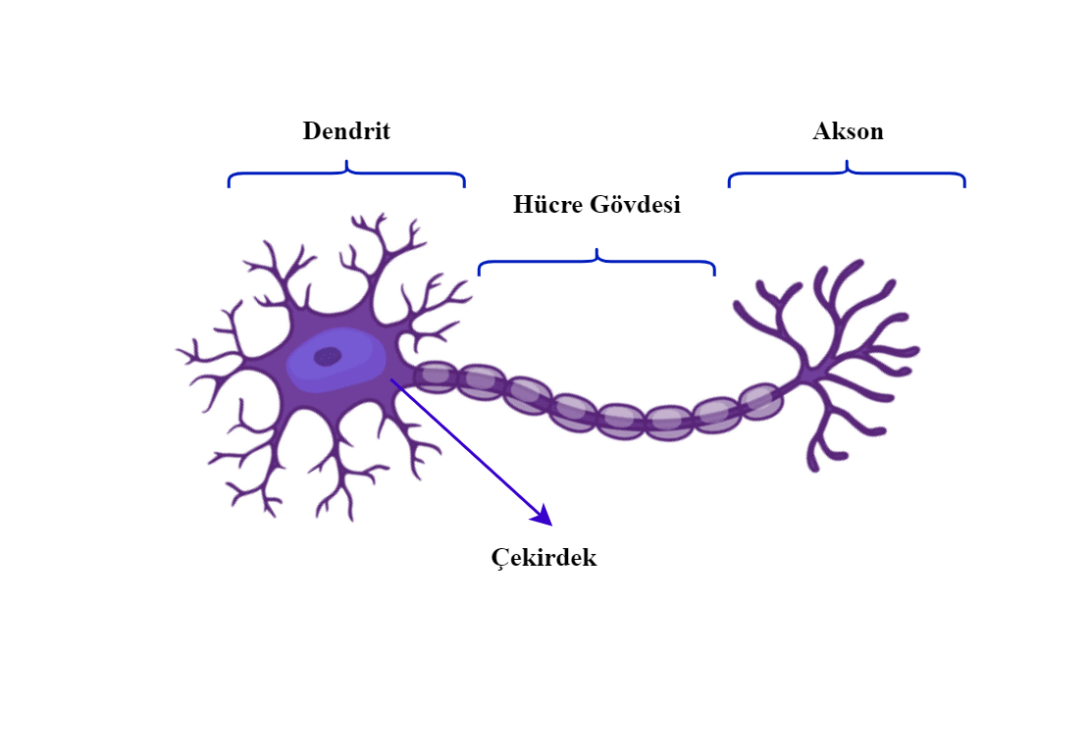
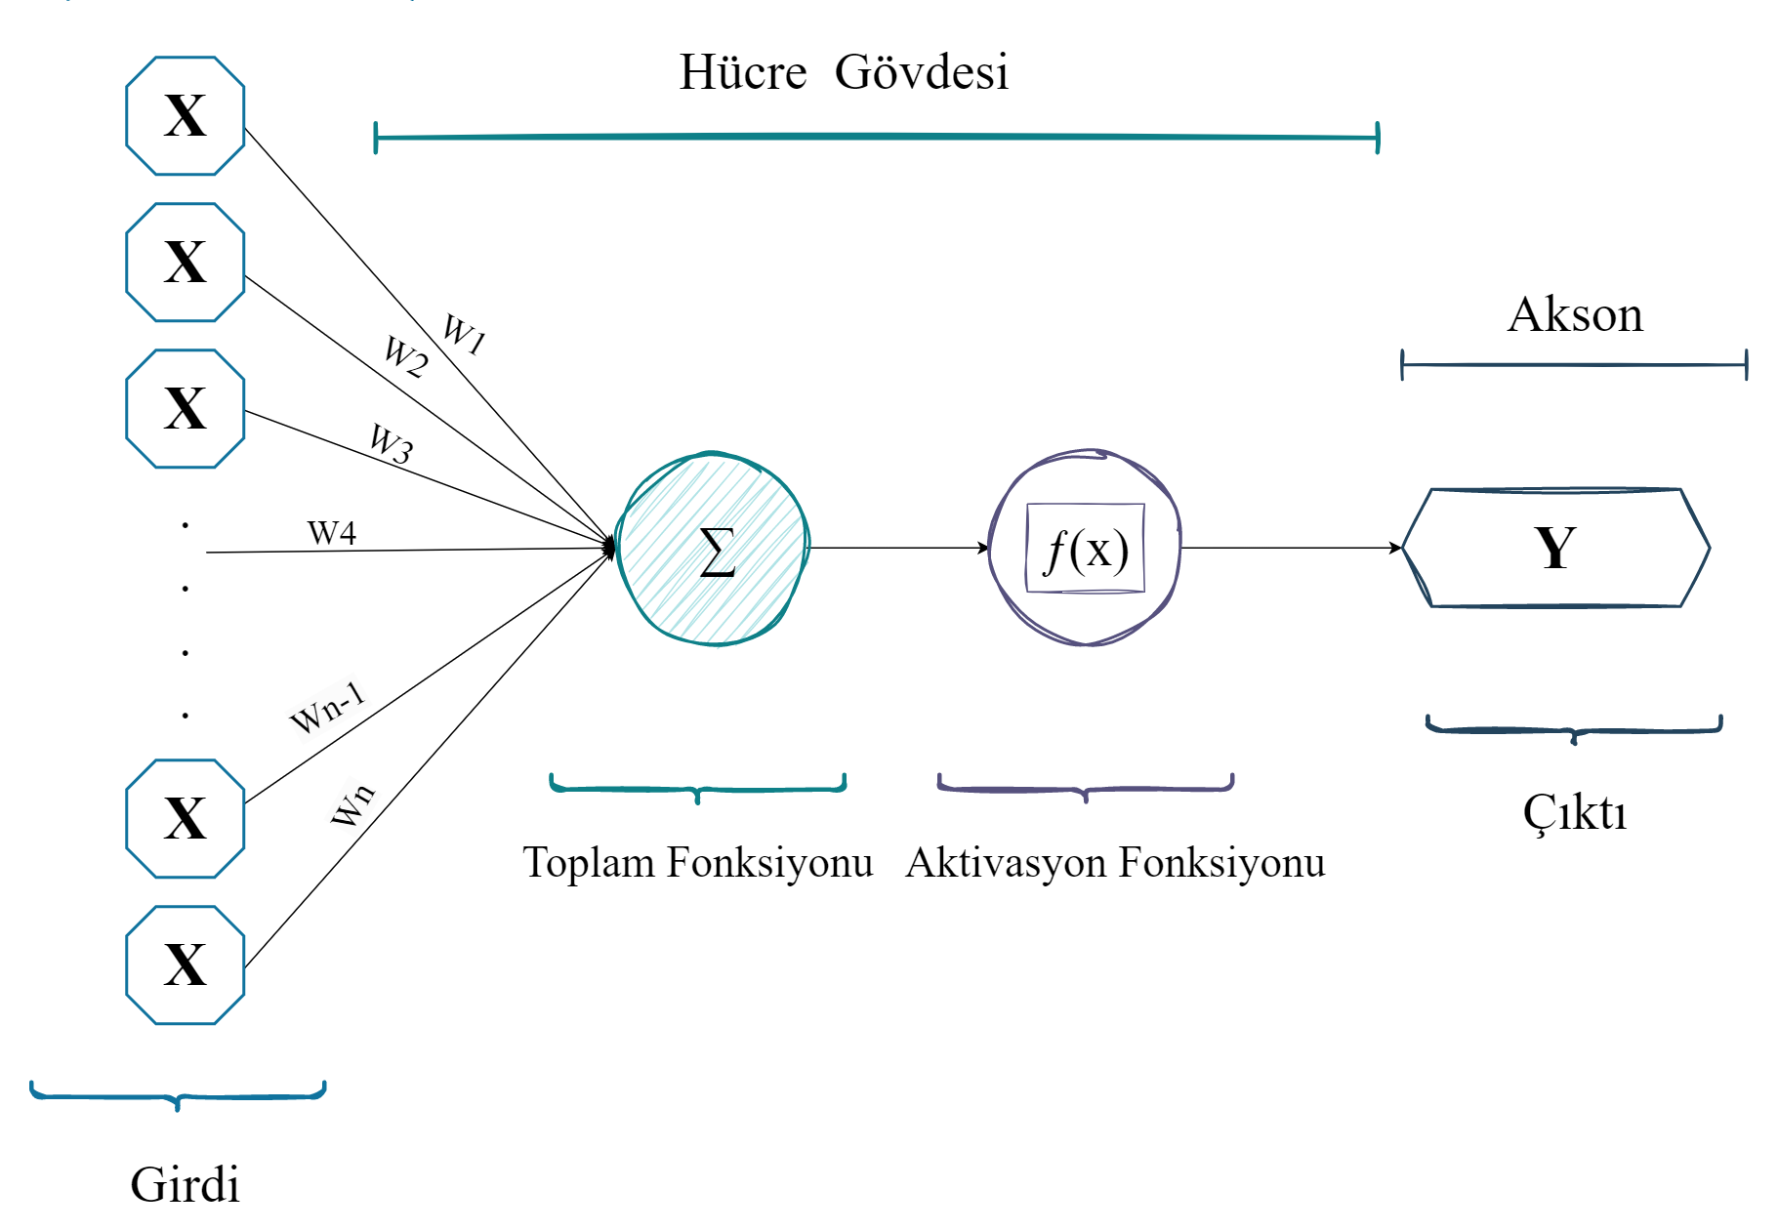
Yapay Sinir Ağları
1. Dentritler (Dendrites):
Biyolojik Nöron: Dentritler, biyolojik nöronun girdi alıcılarıdır. Çevresinden gelen sinirsel sinyalleri alır ve bu sinyalleri nöronun hücresel gövdesine ileterek nöronun bilgi işleme sürecine başlatır.
Yapay Sinir Ağı: Dentritlerin yapay karşılığı, yapay sinir ağındaki girdi katmanını temsil eder. Bu katman, modelin dış dünyadan gelen verileri (örneğin piksel değerleri, metin karakterleri) kabul eder. Her girdi birimi bir dentrite karşılık gelir ve bu birimler girdileri işlemek için kullanılır.

Slide 11
Yapay Sinir Ağları
2. Hücresel Gövde (Cell Body):
Biyolojik Nöron: Hücresel gövde, dentritlerden gelen sinirsel sinyalleri toplar ve bu sinyalleri birleştirerek bir eşik değerini aşan sinyalleri ileterek nöronun çıkışını belirler.
Yapay Sinir Ağı: Yapay sinir ağının hücresel gövdesi, yapay nöronun iç işleme adımını temsil eder. Bu adımda, dentritlerden gelen girdiler ağırlıklarla çarpılır, toplanır ve bir aktivasyon fonksiyonuna geçirilir. Sonuç, nöronun aktivasyonunu belirler ve bu aktivasyon, eşik değerini aşan sinyali belirler.

Slide 12
Yapay Sinir Ağları
3. Akson (Axon):
Biyolojik Nöron: Akson, nöronun bilgiyi ilettiği uzun bir uzantıdır. Sinirsel sinyalleri diğer nöronlara veya hedef hücrelere iletir.
Yapay Sinir Ağı: Aksonun yapay karşılığı, yapay sinir ağının çıkış katmanını temsil eder. Bu katman, modelin sonucunu üretir. Aktivasyon fonksiyonu sonuçları çıkış olarak sunar ve bu çıkışlar genellikle problem türüne bağlı olarak yorumlanır.

Slide 13
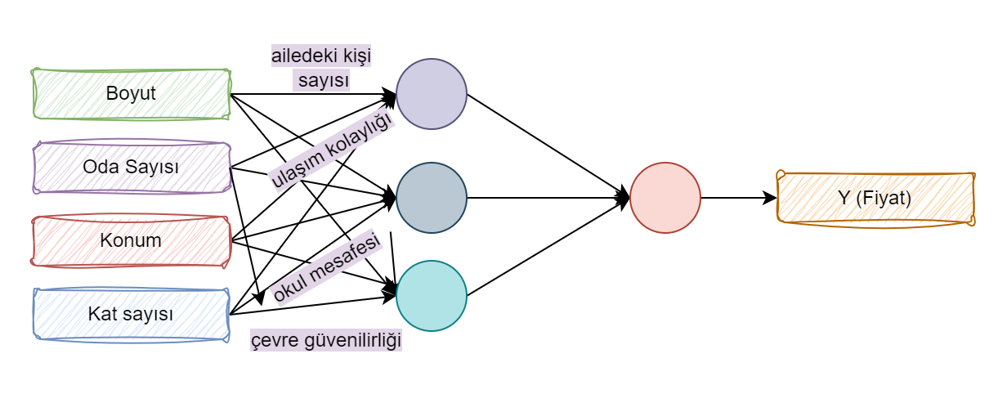
ÖRNEK (EV FİYAT TAHMİNİ)

Slide 14
Derin Öğrenme Mimarileri
Çekişmeli Üretici Ağlar (GAN)
Tekrarlayan Sinir Ağları (RNN)
Doğal Dil İşleme (NLP)
Evrişimli Sinir Ağları (CNN)

Slide 15
GAN
GAN (Generative Adversarial Network – Çekişmeli Üretici Ağlar) temelde bir yapay zeka modelidir ve yaratıcı veri üretimi için kullanılır.
GAN, Üretici Ağ (Generator) ve Ayırt Edici Ağ (Discriminator) iki ana bileşenin bir araya geldiği bir yapay sinir ağı türüdür.
1. Üretici Ağ (Generator): Bu ağın görevi rastgele gürültüden (genellikle rastgele sayılardan oluşan bir vektör) gerçekçi veriler üretmektir. Örneğin, bir GAN, insan yüzleri, resimler veya metin gibi verileri oluşturabilir. Üretici ağ, başlangıçta rastgele veri üretir ve zaman içinde bu veriyi iyileştirmek için öğrenir.
2. Ayırt Edici Ağ (Discriminator): Bu ağın görevi, üretici ağ tarafından oluşturulan veriyi gerçek veriden ayırt etmektir. Ayırt edici ağ, gerçek veri örnekleri ile üretici ağın oluşturduğu veri örnekleri arasındaki farkları belirlemek için eğitilir.

Slide 16
GAN
GAN, bu iki ağın karşı karşıya gelmesiyle çalışır. Üretici ağ, daha gerçekçi veriler üretebilmek için sürekli olarak kendini geliştirmeye çalışırken, ayırt edici ağ, gerçek veriyi ve sahte veriyi birbirinden ayırt edebilme yeteneğini geliştirmeye çalışır.
Eğitim süreci boyunca, üretici ağ ve ayırt edici ağ birbirleriyle rekabet ederler. Bu rekabet sonucunda üretici ağ, daha gerçekçi veriler üretebilme yeteneğini geliştirirken, ayırt edici ağ da sahte verileri daha iyi tanıyabilme yeteneğini artırır.
İdeal olarak, bu rekabet sonucunda üretici ağ, gerçek veriye çok benzeyen veriler üretebilir hale gelir.

Slide 17
RNN
RNN, sıralı veri türlerini, özellikle zaman serileri, doğal dil metinleri ve ses verileri gibi verileri işlemek için kullanılan bir yapay sinir ağı türüdür. RNN'lerin temel özelliği, geçmiş zaman adımlarından gelen bilgileri mevcut zaman adımında kullanabilme yeteneğidir
RNN’ler, üç temel bileşenden oluşur;
1. Gizli Durum (Hidden State)
2. Girdi (Input)
3. Çıktı (Output)

Slide 18
RNN
Gizli Durum (Hidden State): Her zaman adımında, ağın içinde bir gizli durum vardır. Bu durum, ağın geçmiş zaman adımlarından gelen bilgileri sakladığı ve gelecekteki tahminler için kullanıldığı yerdir.
Girdi (Input): Her zaman adımında, RNN'e bir girdi verilir. Bu girdi, veri serisinin mevcut zaman adımındaki özellikleri veya sembolleri olabilir.
Çıkış (Output): Her zaman adımında, RNN bir çıkış üretir. Bu çıkış, veri serisinin gelecekteki özellikleri veya tahminleri olabilir.

Slide 19
RNN
RNN'ler, geçmiş zaman adımlarından gelen bilgileri içererek sıralı verilerdeki bağlantıları modelleyebilir. Bu, doğal dil işleme için özellikle önemlidir, çünkü bir kelimenin anlamı genellikle önceki kelimelerle bağlantılıdır.
Ancak RNN'lerin bazı sınırlamaları vardır, özellikle uzun bağımlılıkları etkili bir şekilde modelleyememeleri ve eğitim sırasında karşılaşılan zorluklar. Bu nedenle, daha gelişmiş RNN türleri, özellikle LSTM (Long Short-Term Memory) ve GRU (Gated Recurrent Unit), bu sınırlamaları aşmak için geliştirilmiştir.
RNN'ler, doğal dil işleme, zaman serisi analizi, metin üretimi ve daha birçok alanda kullanılırlar. Ayrıca, RNN temelini oluşturan yapılar, daha karmaşık sıralı veri işleme problemlerini çözmek için büyük bir öneme sahiptir.

Slide 20
NLP
Doğal Dil İşleme, bilgisayarların insanların kullandığı doğal dili anlayabilmesi ve işleyebilmesi için kullanılan bir alanıdır. Bu, metin verileri ile çalışmanın ötesine geçerek, konuşma tanıma ve metin üretme gibi dil temelli görevleri de içerir.
NLP, birçok pratik uygulama alanına sahiptir ve günlük yaşantımızda sıkça karşılaştığımız teknolojilere katkıda bulunur.
NLP; Metin Sınıflandırma, Duygu Analizi, Metin Üretme, Çeviri, Konuşma Tanıma, Dil Modelleme gibi işlevlere sahip bir teknolojidir.

Slide 21
NLP
NLP'nin uygulama alanları oldukça geniştir ve şunları içerebilir:
Otomatik çeviri (Google Translate).
Konuşma tanıma sistemleri (Siri veya Google Asistan).
Metin tabanlı duygu analizi ve sosyal medya izleme.
Metin madenciliği ve bilgi çıkarma.
Metin tabanlı özetleme ve belge analizi.
Doğal dil tabanlı sorgulama ve veri tabanı araması.
Metin tabanlı otomatik cevap verme (müşteri destek botları).
NLP, dilin karmaşıklığını ve çeşitliliğini ele alırken büyük öneme sahiptir ve insan-bilgisayar etkileşimini önemli ölçüde geliştiren bir alan olarak öne çıkar.

Slide 22
CNN
CNN, özellikle görüntü tanıma ve işleme görevleri için tasarlanmış bir yapay sinir ağı türüdür. İsmi "evrişim" adını alan matematiksel işleme dayanır ve bu işlem, özellik çıkarma ve kalıpları tanıma konularında son derece etkilidir.
CNN'lerin temel bileşenleri şunlardır:
1. Evrişim Katmanları (Convolutional Layers)
2. Ağırlık Paylaşımı (Weight Sharing)
3. Havuzlama (Pooling)
4. Tam Bağlı Katmanları (Fully Connected Layers)

Slide 23
CNN
Evrişim Katmanı (Convolutional Layers): Evrişim katmanı, görüntü üzerinde belirli özellikleri (örneğin kenarlar, şekiller veya dokular) tanıyan filtreleri kullanır. Bu filtreler, görüntünün farklı bölgelerini gezerek özellikleri çıkarır ve daha sonra bu özellikleri yüksek seviyeli özelliklere dönüştürmek için kullanılır.
Ağırlık Paylaşımı (Weight Sharing): CNN'lerde ağırlık paylaşımı kullanılır. Bu, aynı filtrelerin farklı bölgelerde aynı işlemi uyguladığı anlamına gelir. Bu, modelin görüntünün her yerinde aynı türdeki özellikleri tanıyabilmesini sağlar.
Havuzlama (Pooling): Havuzlama katmanları, evrişim sonuçlarını küçültmek ve önemli özellikleri vurgulamak için kullanılır. Max-pooling ve average-pooling gibi teknikler kullanılarak bu küçültme işlemi gerçekleştirilir.
Tam Bağlantı Katmanları (Fully Connected Layers): CNN'nin sonunda, tam bağlantı katmanları bulunur. Bu katmanlar, ağın çıktılarını belirli sınıflara atamak veya görüntüyü tanımlamak için kullanılır. Özellikler bu katmanlarda işlenir ve sınıflandırma sonuçları üretilir.

Slide 24
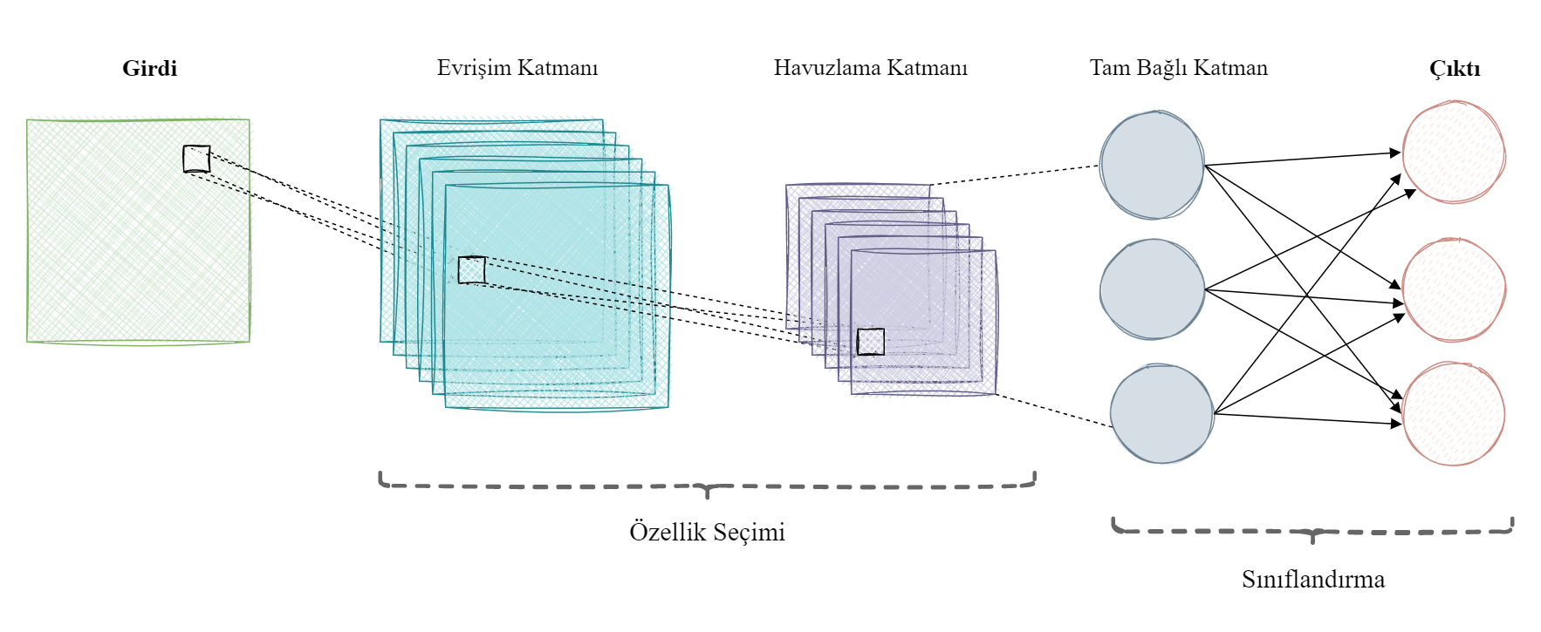
CNN

Slide 25
Örnek Problem
CNN yapısının kullanıldığı problemlere bir örnek olarak, el yazısı rakam tanıma problemine odaklanalım:
Problem: El Yazısı Rakam Tanıma
Sorun: Elimizde el yazısı ile yazılmış rakamları içeren bir görüntü veri kümesi var MNIST veri kümesi) ve her bir görüntü, 0'dan 9'a kadar olan bir rakamı temsil ediyor. Bu rakamların makine tarafından otomatik olarak tanınması beklenmektedir.
Çözüm : Bu rakamları tanımak için bir yapay sinir ağı oluşturularak bilgisayar tarafından el yazısının otomatik olarak tanınması sağlanabilir.

Slide 26
Örnek Problem
Çözüm Adımları:
Veri Hazırlığı: İlk adım, el yazısı rakam görüntülerini ve bunların karşılık gelen etiketlerini (hangi rakam olduğunu belirten etiketler) hazırlamaktır.
Veri Hazırlığı: MNIST gibi bir veri kümesi kullanılır. Bu veri kümesi, binlerce el yazısı rakam görüntüsünden ve her bir görüntünün doğru etiketlerinden oluşur. Görüntüler genellikle siyah-beyazdır (grayscale) ve aynı boyuttadır (örneğin, 28x28 piksel).
Evrişim Katmanı (Convolutional Layers): İlk evrişim katmanı, görüntünün üzerinden belirli filtreleri (örneğin, 3x3 boyutunda) kaydırarak geçer. Her kaydırma işlemi, belirli bir bölgeyi tarar ve bu bölgedeki özellikleri (örneğin, dikey kenarlar) çıkarır. Birden fazla evrişim katmanı kullanılabilir. İlk katmanlar daha basit özellikleri tanırken sonraki katmanlar daha karmaşık özellikleri algılar.

Slide 27
Örnek Problem
Havuzlama (Pooling) Katmanı: Altörneklem katmanları, evrişim sonuçlarını küçültmek ve önemli özellikleri korumak için kullanılır. Örneğin, 2x2 boyutundaki bir max-pooling işlemi, her 2x2 piksel bloğundan en büyük pikseli seçer ve görüntünün boyutunu yarıya indirir.
Tam Bağlantı Katman (Fully Connected Layers):Tam bağlantı katmanları, özellik haritalarından türetilen özellikleri kullanarak görüntüyü bir sınıfa (örneğin, 0-9 rakamlarından birine) atar. Bu katmanlar, önceki katmanlardan gelen bilgileri bir araya getirir ve sınıflandırma sonuçlarını üretir.

Slide 28
Örnek Problem
Eğitim ve Geriye Yayılım (Backpropagation):
Ağ, eğitim verileri kullanılarak eğitilir. Eğitim verileri, el yazısı rakam görüntüleri ve karşılık gelen doğru etiketlerden oluşur.
Eğitim süreci, ağı tahminlerini gerçek etiketlerle karşılaştırarak başlar. Bu karşılaştırma sonucu bir hata (kayıp) hesaplanır.
Geriye yayılım algoritması kullanılarak bu hata ağın katmanlarına geri yayılır. Her katman, hata azaltmak için ağırlıklarını ve parametrelerini günceller.
Bu süreç, ağın doğru tahminler yapabilmesi için ağırlıkların ayarlandığı bir öğrenme sürecini temsil eder.

Slide 29
Örnek Problem
Sonuç:
Eğitildikten sonra, CNN yeni el yazısı rakamları tanıyabilir. Yeni bir görüntü verildiğinde, ağ, görüntüdeki özellikleri algılayarak ve önceki öğrenilen bilgilere dayanarak hangi rakam olduğunu tahmin edebilir.
Bu adımlar, el yazısı rakam tanıma problemine özgüdür, ancak CNN'ler farklı görevler için benzer adımları izler. CNN, özellikle görüntü işleme problemleri için etkili bir derin öğrenme modelidir.

